Slide 1
Правила оформления всех рецептурных бланков
Презентацию подготовила студентка 2 курса 204 группы фармацевтического факультета Торуева Л.М.
Проверила : Тюлпанова М.В, преподаватель

Slide 2
Рецепт
Письменное обращение врача к фармацевту о приготовлении и отпуску лекарств, которое также содержит указания, как ими пользоваться.

Slide 3
Функции рецепта
Медицинская
Учетная
Юридическая

Slide 4
Запрещается выписывать рецепты на ЛП
при отсутствии медицинских показаний;
на не зарегистрированные ЛП;
на ЛП, используемые только в медицинских организациях;
на наркотические средства и психотропные вещества, зарегистрированные в качестве ЛП для лечения наркомании;
индивидуальными предпринимателями, на ЛП, содержащие наркотические средства и психотропные вещества, внесенные в списки II и III Перечня.

Slide 5
Порядок назначения и выписывания лекарственных препаратов (ЛП)
1. Осуществляется лечащим врачом, фельдшером, акушеркой в случае возложения на них полномочий лечащего врача.
2. Выписывается на имя пациента, для которого предназначен ЛП.
3. Рецепт должен быть оформлен согласно всем требованиям.
4. При выписывании рецепта на ЛП индивидуального изготовления наименования ЛП пишутся в начале рецепта.
5. Запрещено превышать предельно допустимое количество лекарственного препарата для выписывания на один рецепт.

Slide 6
Порядок назначения и выписывания лекарственных препаратов (ЛП)
6. При длительном количество выписываемых ЛП может быть увеличено не более чем в 2 раза.
7. Состав комбинированного ЛП и обозначение ЛФ выписываются на латинском языке.
8. Не допускается сокращение близких по наименованиям ингредиентов, составляющих ЛП, не позволяющих установить, какой именно ЛП выписан.
9. Способ применения ЛП расписывается подробно.
10. При необходимости немедленного или срочного отпуска ЛП в верхней части рецепта проставляются обозначения "cito" (срочно) или "statim" (немедленно).
11. При выписывании рецепта на лекарственный препарат индивидуального изготовления количество жидких фармацевтических субстанций указывается в миллилитрах, граммах или каплях, а остальных фармацевтических субстанций - в граммах.

Slide 7
Перечень наркотических средств, психотропных веществ и их прекурсоров
Список I
Список II
Список III
Список IV

Slide 8
Виды рецептурных бланков
Форма N 107/у-НП;
Форма N 107-1/у;
Форма N 148-1/у-88;
Форма N 148-1/у-04 (л);

Slide 9
Обязательные реквизиты рецептов
штамп ЛПУ с указанием наименования, адреса и телефона;
дата;
полностью ФИО больного;
возраст больного (на бланках формы N 148-1/у-04 (л) – дата рождения);
полностью ФИО врача;
на латинском языке указывается наименование ЛП и его дозировка;
подпись врача и его личная печать.

Slide 10
Печати
Личная печать врача Печать «Для рецептов»
Печать медицинской организации (гербовая)

Slide 11
Форма N 107/у-НП

Slide 12
Особенности
Рецептурный бланк заполняется разборчиво, чернилами или шариковой ручкой либо с применением печатающих устройств.
Проставляется штамп медицинской организации и дата выписки рецепта на ЛП.
На одном рецептурном бланке выписывается одно наименование ЛП.
Количество выписываемого на рецептурном бланке ЛП указывается прописью.
Способ приема ЛП указывается на русском языке или на русском и государственном языках республик, входящих в состав Российской Федерации.
При повторном выписывании пациенту рецепта на ЛП в левом верхнем углу рецепта ставится надпись "Повторно".

Slide 13
Форма N 107-1/у

Slide 14
Особенности
На рецептурных бланках дополнительно проставляется код медицинской организации.
Допускается оформление с использованием компьютерных технологий и печатающих устройств.
На одном рецептурном бланке разрешается выписывать не более трех наименований лекарственных препаратов.
Срок действия рецепта, выписанного на рецептурном бланке (60 дней), указывается путем зачеркивания или подчеркивания.

Slide 15
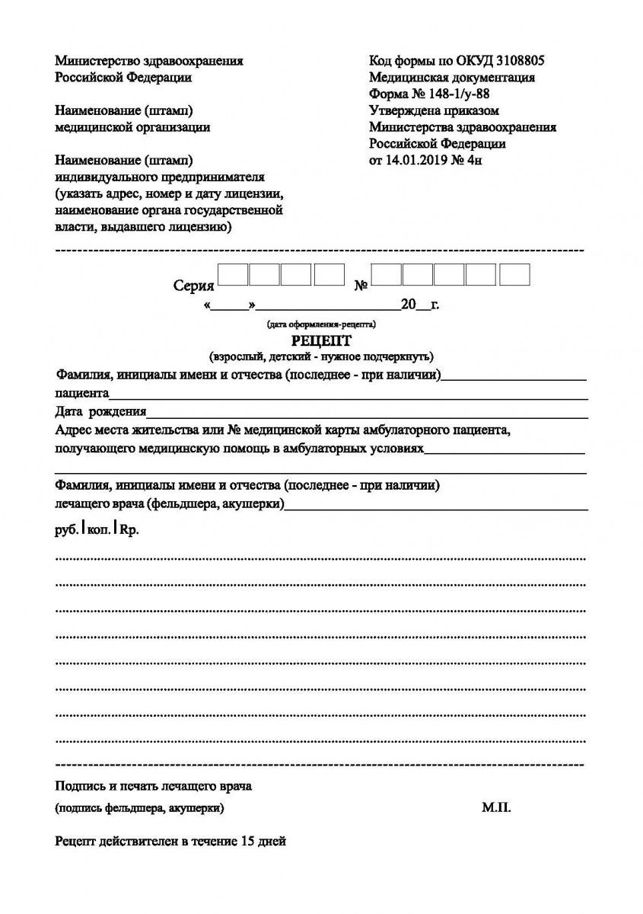
Форма N 148-1/у-88

Slide 16
Особенности
Допускается оформление с использованием печатающих устройств.
Дополнительно рецепт заверяется печатью медицинской организации "Для рецептов".
На одном рецептурном бланке разрешается выписывать только одно наименование лекарственного препарата.
Срок действия рецепта, выписанного на рецептурном бланке (15 дней), указывается путем зачеркивания или подчеркивания.

Slide 17
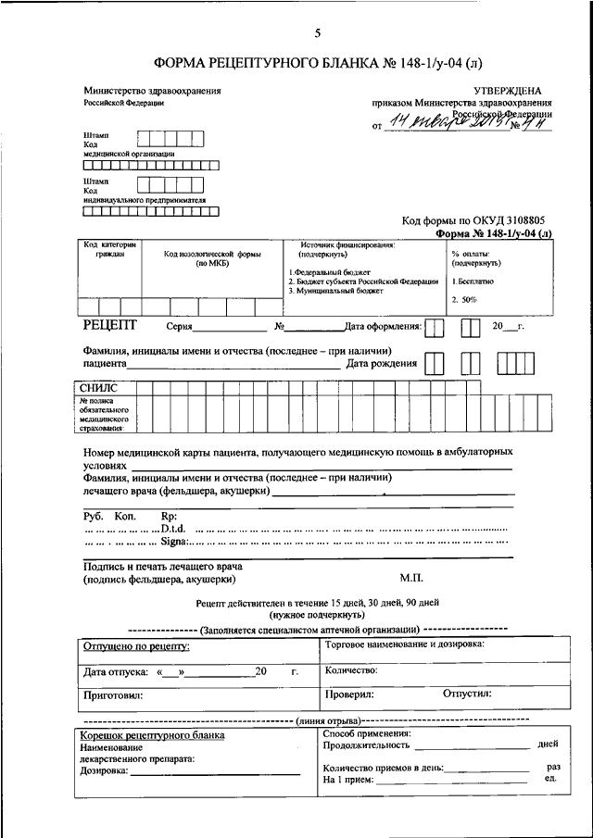
Форма N 148-1/у-04 (л)

Slide 18
Учет рецептурных бланков

Slide 19
Хранение рецептурных бланков
Имеется лицо, ответственное за хранение и учет всех видов рецептурных бланков.
Рецептурные бланки хранятся под замком в металлическом шкафу (сейфе) или металлическом ящике.
В медицинской организации создается постоянно действующая комиссия, которая проверяет состояние хранения, учета, фактическое наличие и расход рецептурных бланков 1 раз в квартал.
В случае несовпадения книжного остатка рецептурных бланков с фактическим наличием несется ответственность, предусмотренная законодательством Российской Федерации.
Рецептурные бланки выдаются медицинским работникам по распоряжению главного врача или его заместителя.

Slide 20
Особенности хранения рецептурных бланков на наркотическое средство и психотропное вещество
Хранится в специальных помещениях или шкафах, обитых оцинкованным железом, с надежным внутренним или навесным замком.
Место хранения после окончания работы опечатываются.
Запас рецептурных бланков не должен превышать шестимесячной потребности.
Единовременно выдается не более двадцати рецептурных бланков.
В медицинской организации создается постоянно действующая комиссия, которая проверяет состояние хранения, учета, фактическое наличие и расход рецептурных бланков не реже 1 раза в месяц.

Slide 21
Спасибо за внимание!☺

